Slide 1
10팀
주제발표
2019038023 김주희
2019038032 이진서
2019038033 한민서
발표 링크 - https://youtu.be/9EmRvdaGXUI

Slide 2
PROJECT STEPS
프로젝트 소개
키워드 소개
소프트웨어 환경
1
2
3
4
5
6
팀 구성
선행기술 조사
개발 계획

Slide 3



팀 구성
김주희
기능 4구현,
문서 중간 관리 및 검토,
프로젝트 정보 수집
이 프로젝트를 성공적으로
마무리 하겠습니다!
이진서
기능 1, 3구현,
문서 초안 관리 및 제출,
프로젝트 정보 수집
잘 하고 싶다,,
한민서
네트워크 관리,
일정 관리 및 정보 수집
일정을 미루지 말자

Slide 4
프로젝트
소개
클라우드 기반
IT 실습환경 자동 구축 및 자동 평가 시스템
01팀

Slide 5

프로젝트
요약
클라우드 기반 IT 실습환경
자동 구축 및 자동 평가 시스템
기존 실습에서 이루어지는 시스템 환경 초기화,
수동적인 과제물 평가와 달리 가상머신 기반의 실습환경을 자동 구축하고 과제물을 평가∙채점하여
실무능력을 편리하게 평가하는 시스템

Slide 6
선행 기술
특허
- 클라우드 컴퓨팅을 기반으로 하는 IT 실습교육 시스템 및 그 방법, ㈜굿모닝에듀테인먼트 김영필
논문
신은주, “가상화를 이용한 컴퓨터 교육 시스템 설계 및 구현.” 국내석사학위논문 대전대학원, 2011, 대전
박정호, 최은영, “클라우드 컴퓨팅 기반의 가상 프로그래밍 실습 환경 구현 및 운영 관리 방안 연구“, 서울디지털대학교, 2013.
상용 제품
RedHat 등에서 시행중인 자격시험 환경

Slide 7



선행 기술
-주요 기능
자동화
초기화
다양성
실시간
과제 수행이 가능한
환경 구성 자동화
환경 초기화 시스템
다양한 실습 환경 배포∙유지보수
실시간 스코어링, 자동 피드백

Slide 8
키워드 선정
실습환경
평가 자동화
가상머신

Slide 9
개발 계획
폭포수 모델 & 객체지향 방법론
계획
- 실무 능력 향상을 위해 IT 실습 및 평가 환경 필요
- 가상머신 또는 컨테이너 기반으로 IT 실습환경 구축
요구 분석
- 기능 1 : 과제 수행이 가능한 환경 구성 자동화
- 기능 2 : 과제 수행 후 실습 결과를 자동으로 평가하는 채점 자동화 시스템
- 기능 3 : 환경 초기화 시스템
- 기능 4 : 다양한 실습 환경 배포 및 유지보수 가능

Slide 10
개발 계획
설계
기능1
가상 머신 생성
과제 수행이 가능한 환경 설정
기능2
과제 수행 후 실습 결과 이미지 생성 후 관리자 PC로 전송
실습 결과 채점(프로그래밍 : 컴파일, 리눅스 : 특정 위치에 파일 존재 여부 확인)
기능3
실습 or 과제 수행이 끝난 후 가상머신 내 데이터 초기화
기능4
과목별 다른 환경 설정 가능(C, python, 리눅스 등)
과목별 특정 환경이 필요할 경우 설정 후 환경 배포

Slide 11
개발 계획
구현
- 초기 환경은 리눅스로 잡고 VirtualBox에서 Vagrant나 Ansible을 사용해 가상머신 및 이미지 생성 및 배포
시험
과목별 가상머신 생성 관련 테스트는 개인 컴퓨터에서 진행
개발이 거의 완료될 경우 학과 실습실에서 테스트 진행
인수/
설치
VirtualBox가 설치된 컴퓨터에서 실행 가능

Slide 12
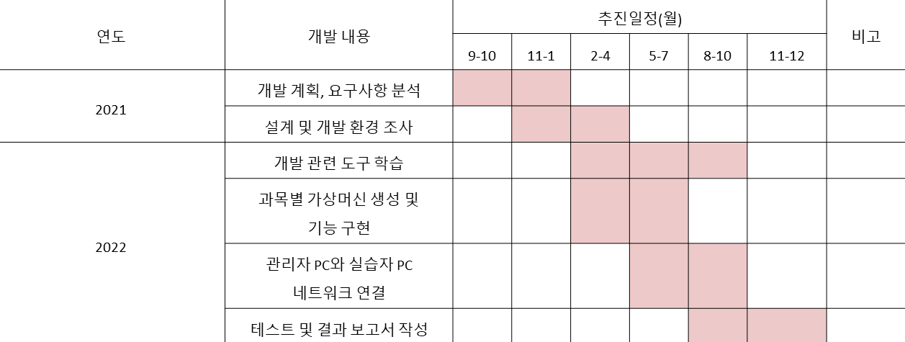
개발 일정

Slide 13
소프트웨어 환경
Vagrant
Linux
VirtualBox
가상머신
운영체제
Ansible
리눅스 기반 프로그램
가상머신
배포 자동화 관리

Slide 14
THANK
YOU☺

